Slide 1
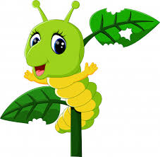
UGO IL BRUCO

Slide 2
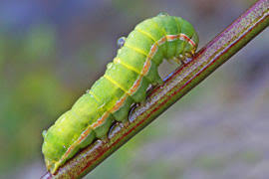
Era un bruco curiosissimo; strisciava tutto il giorno e si guardava sempre attorno in cerca di nuove avventure.

Slide 3
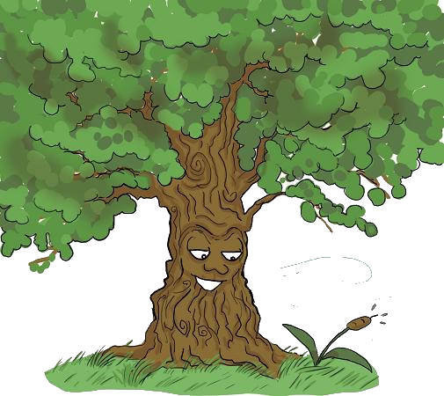
Amava in particolare raggiungere le cime più alte degli alberi per poter guardare il cielo....

Slide 4
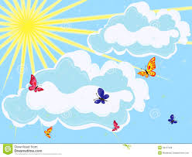
Gli uccelli volare e le bellissime farfalle colorate.

Slide 5
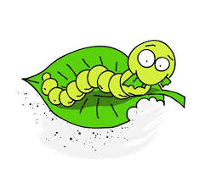
In realta' anche a Ugo sarebbe piaciuto volare, ma lui era solo un piccolo bruco e poteva solo strisciare.

Slide 6
Un giorno una farfalla, la più bella della foresta lo vide triste e gli chiese che cosa avesse fatto. Ugo spiego alla farfalla che era triste perché non sapeva volare.

Slide 7
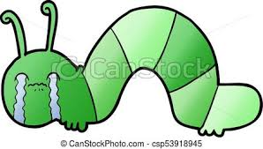
La farfalla gli fece un gran sorriso e gli rispose di essere paziente, aspettare e.....un giorno presto anche lui avrebbe imparato a volare! Ma il bruco era triste, non poteva credere a quello che gli aveva detto la farfalla, lui era solo un bruco!

Slide 8
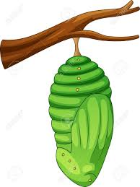
Quando arrivo' l'autunno e cominciarono a cadere le foglie Ugo il bruco inizio' a preparare il suo bozzolo per ripararsi dal freddo, in cui avrebbe dormito fino a primavera.

Slide 9
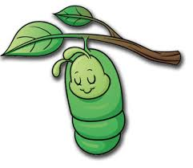
L'inverno fu molto freddo,ma Ugo il bruco dormi' beato nel suo bozzolo e solo quando la neve si sciolse e i fiori spuntarono nei prati il bruco comincio' a svegliarsi.

Slide 10
Finalmente primavera!pensava Ugo mentre usciva dal suo bozzolo ma si sentiva strano, diverso e non riusciva a capirne il motivo.

Slide 11
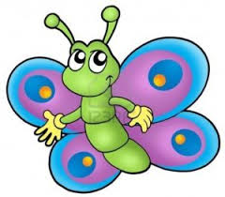
Ritorno' a pensare a quello che gli aveva detto la farfalla, che un giorno anche lui avrebbe imparato a volare. In quel momento Ugo si accorse di avere sulla schiena due bellissime e coloratissime ali, proprio come una farfalla! Ugo allora usci'dal bozzolo e si libero nel cielo:era incredibile, sapeva volare

Slide 12
Non riusciva a credere a quello che stava succedendo! Volò sui prati, sui fiori e sulle case e quando attraverso un lago vide la sua immagine riflessa...si era trasformato in una bellissima farfalla!

Slide 13
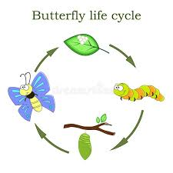
Ciclo della farfalla

